Slide 1

Unidad 1: ¿cómo uso los números?
2° básico
Profesora: Agustina Jelves
Lunes 05 de abril 2021

Slide 2
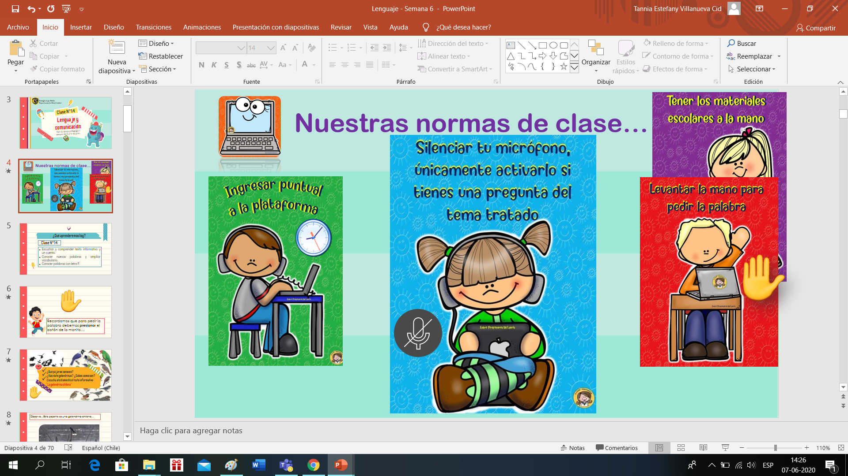
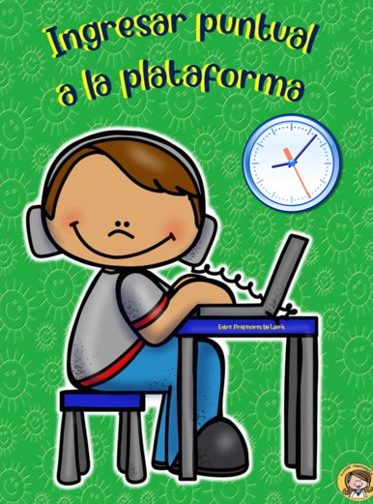

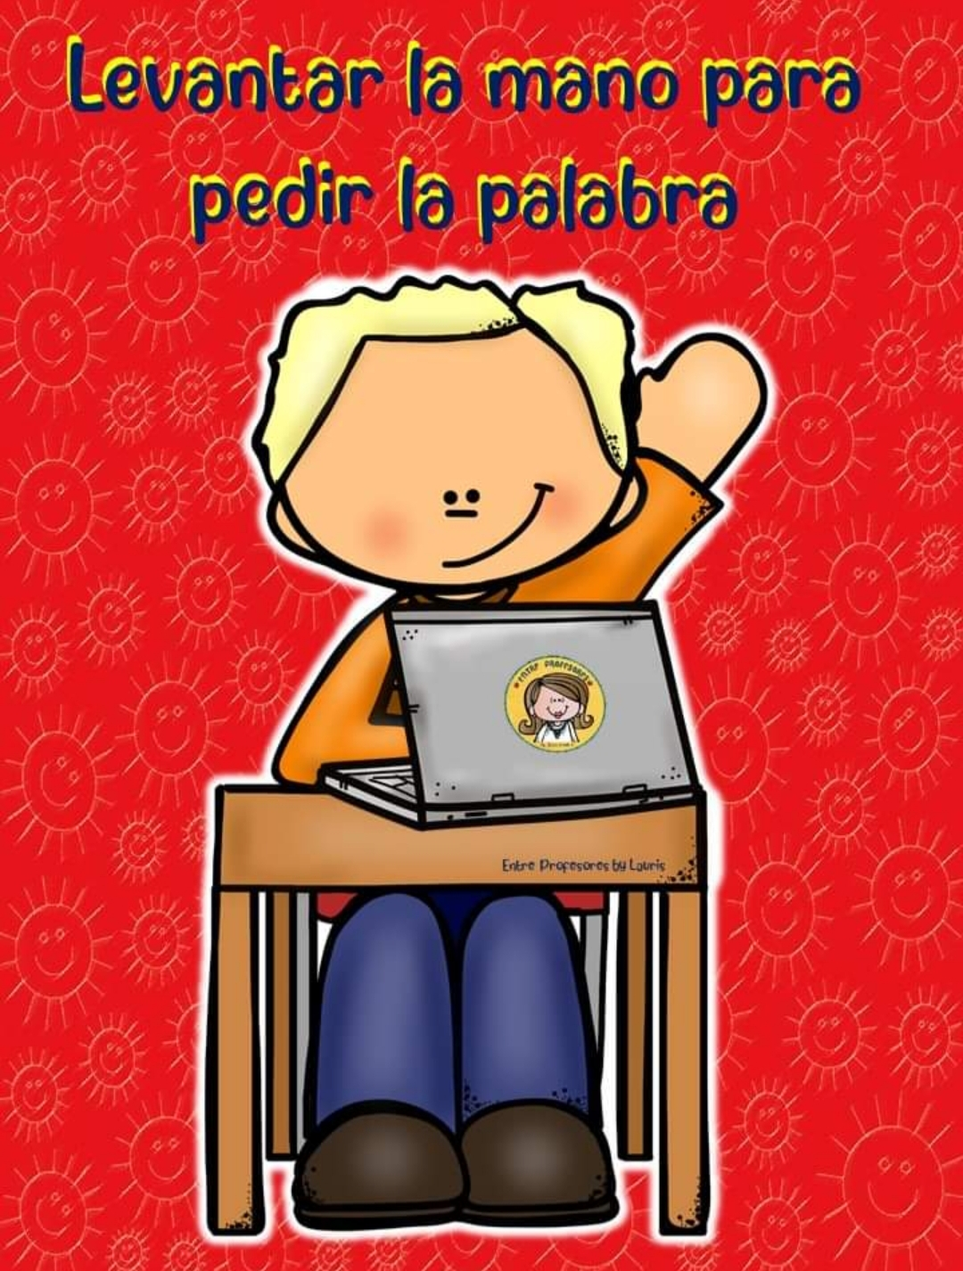

Recordemos nuestras normas

Slide 3
RUTA DEL APRENDIZAJE
01
02
03
06
04
05
NUETRAS REGLAS
CANTEMOS PARA ACTIVARNOS
OBJETIVO
EJERCICIOS
RESOLVAMOS EL ACERTIJO
Introducción unidad
¿CÓMO VOY?
07

Slide 4

CANTEMOS PARA ACTIVARNOS
01

Slide 5
OBJETIVO
Leer números del 0 al 100 y representarlos en forma concreta, pictórica y simbólica.

Slide 6
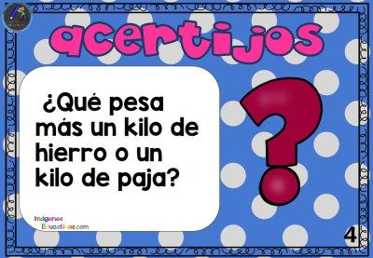
Resolvamos el acertijo
02

Slide 7
03
Introducción a la unidad

Slide 8
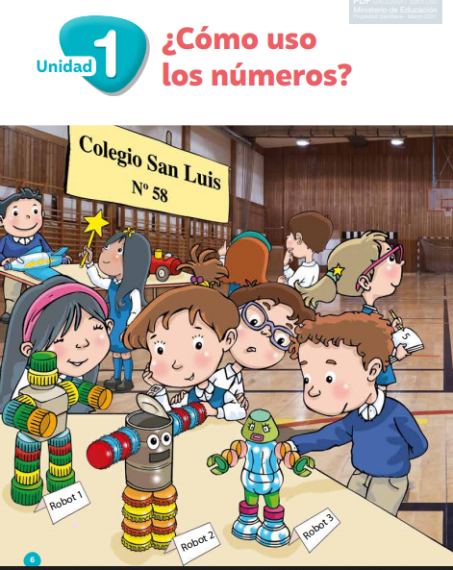
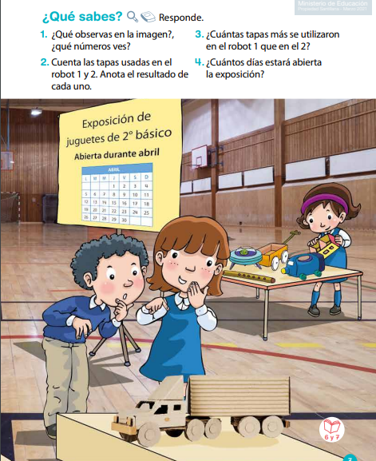
6 - 7
Notes:
Respondo en el texto

Slide 9
04
Ejercicios en el cuaderno de actividades

Slide 10
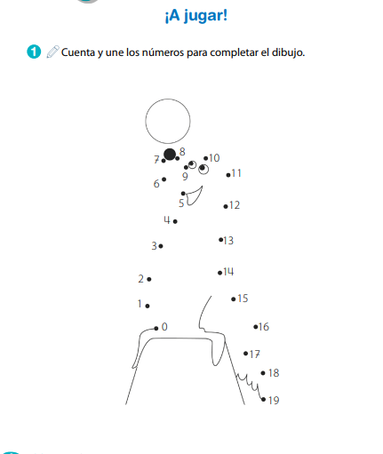
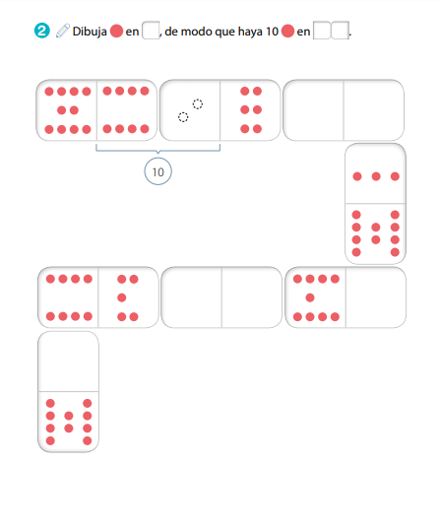
enviar
6
7

Slide 11
Muy buen trabajo
¿?
Responde el siguiente ticket de salida en tu cuaderno y envía.

